Slide 1


Slide 2
Gizakien salerosketa
Gerrak
Pobrezia
Zuzengabekeriek min ematen badizute
Esplotazioa
Errefuxiatuak

Slide 3
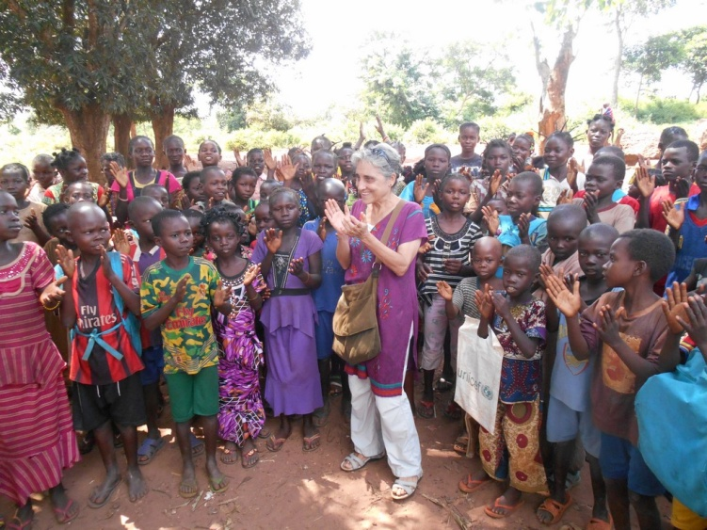
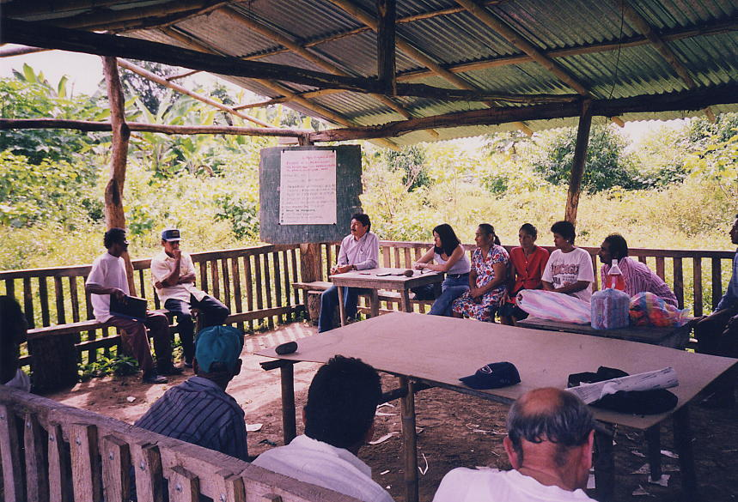
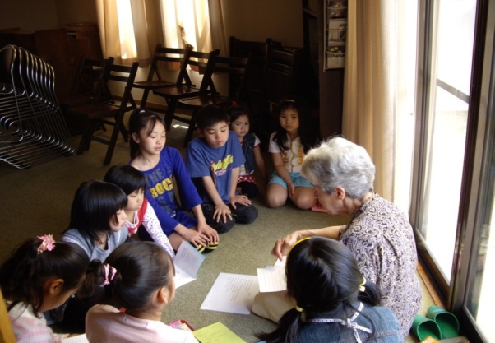
Besteen alde zerbait eman eta haiengandik asko ikas dezakezula
sumatzen baduzu…

Slide 4
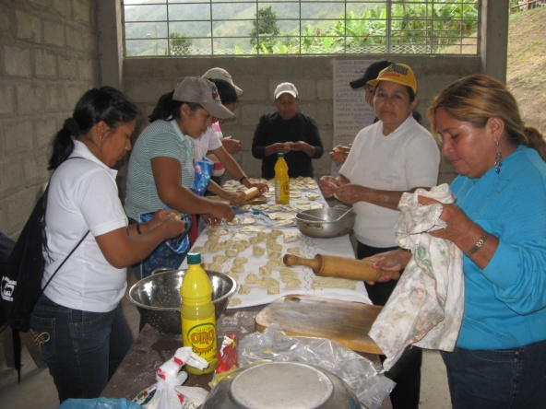
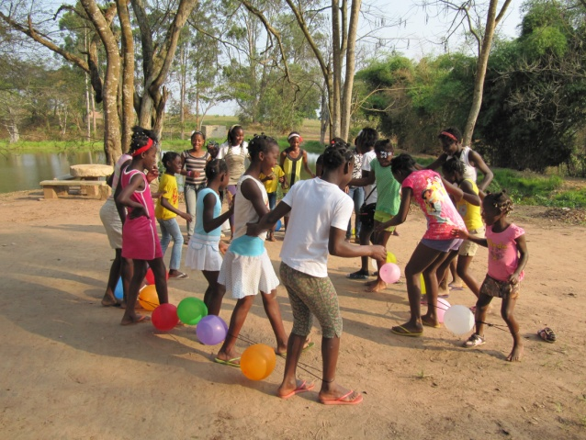
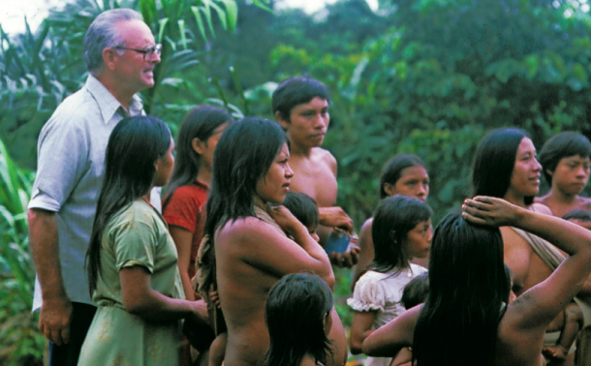
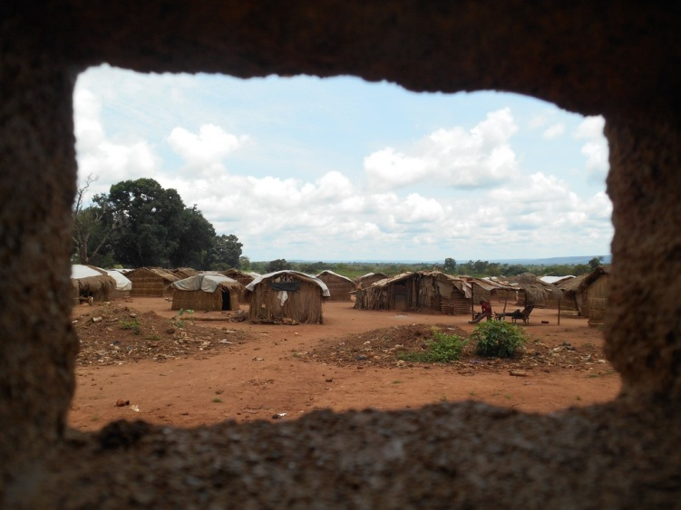
Taldean lan eginez,
besteekin bizitza elkarbanatu nahi baduzu

Slide 5
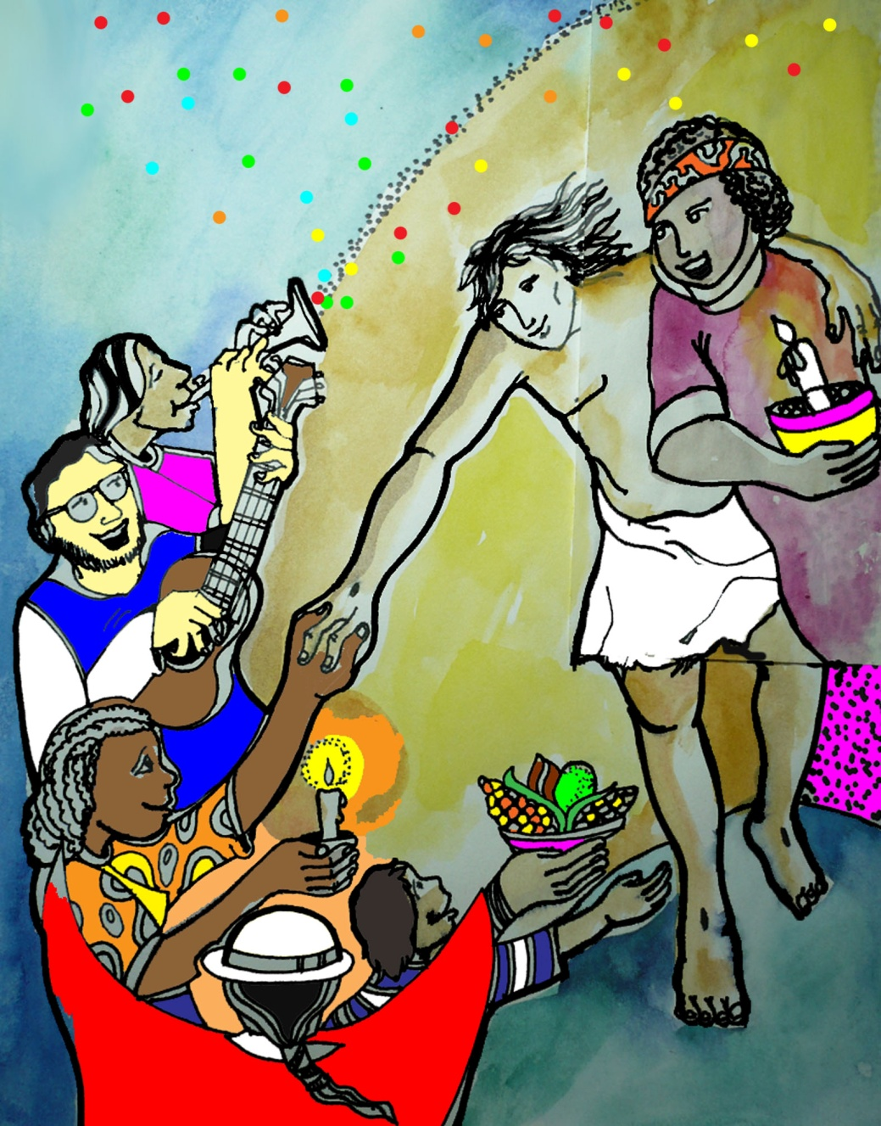
Jesusen mezua elkartean bizitzeak zure bizitzari zentzua ematen badio eta zure urratsak gidatzen baditu…

Slide 6
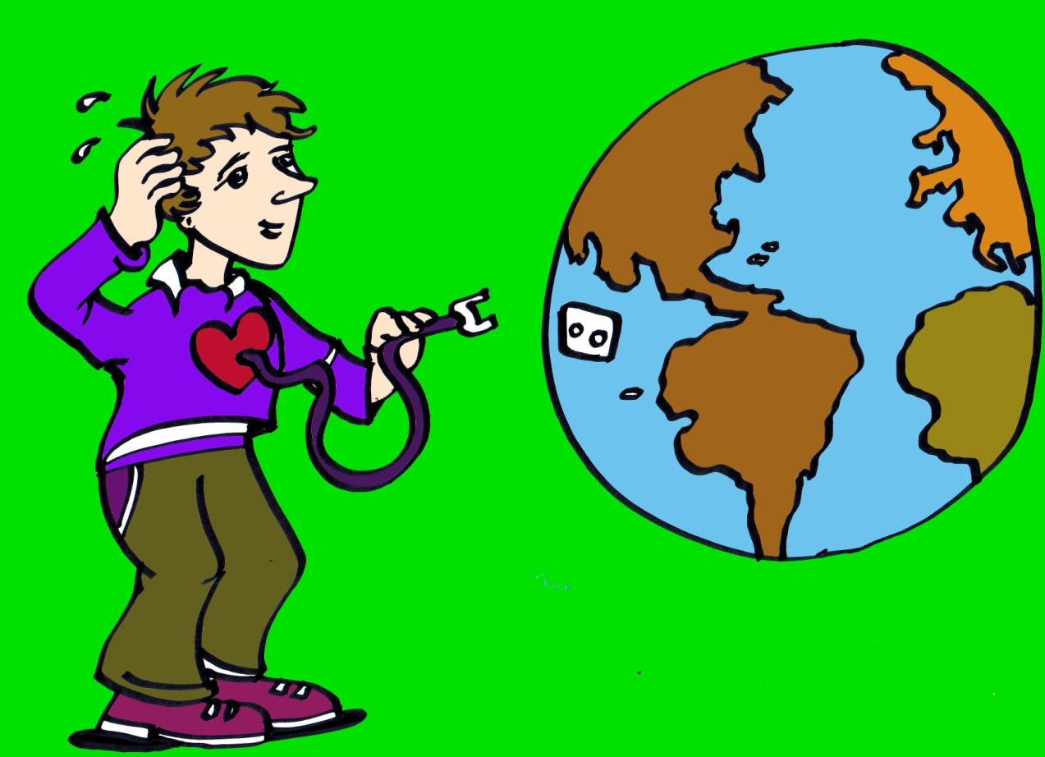
Zure bihotza munduari konektatu, konpromisoa hartu eta aurrera!

Slide 8
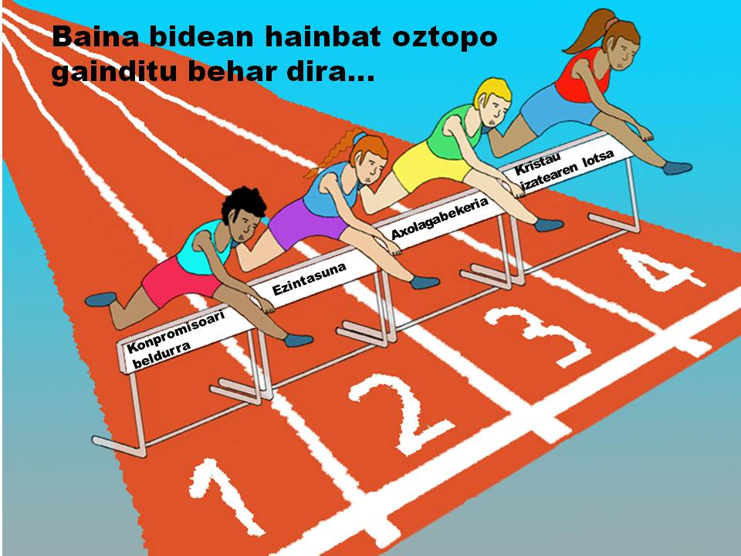

Slide 9
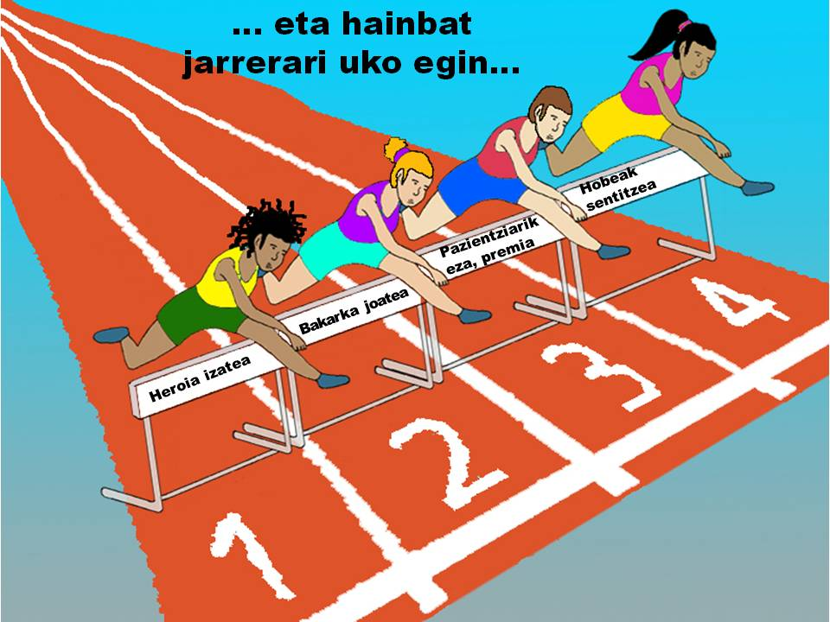

Slide 10
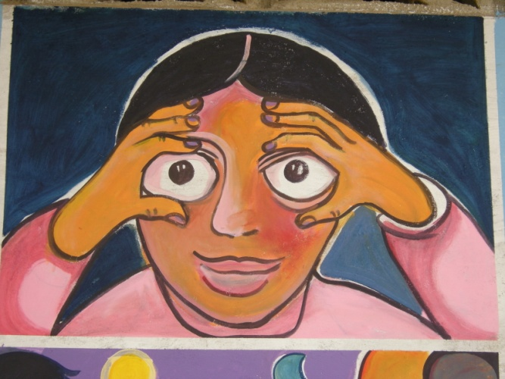

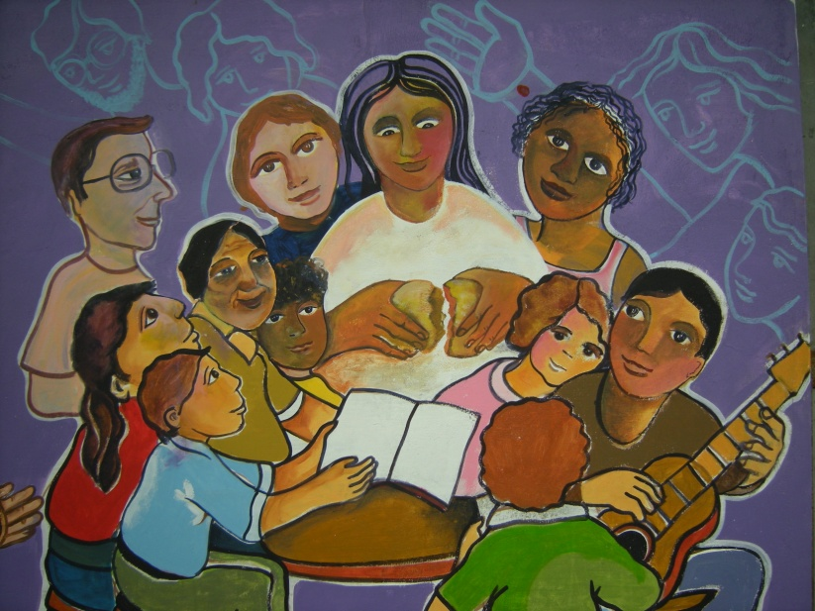
Hori gainditzeko gogor saiatu behar dugu eta formazioa sustatu errealitatearen azterketa kritikoa eginez.
Gure fedea sendotu Jainkoaren Hitza taldean elkarbanatuz

Slide 11
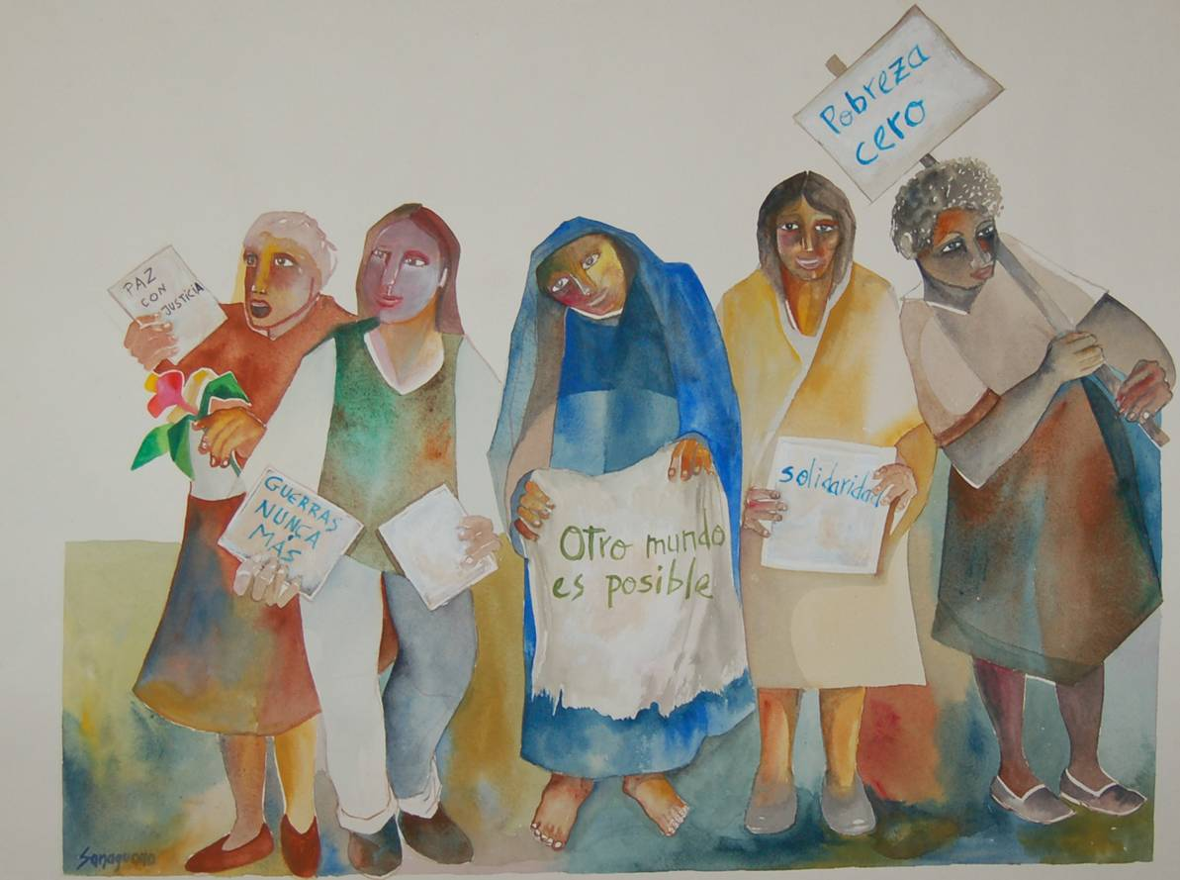
Gure konpromiso solidarioa bultzatu,
hainbat ekimen bidez
Boluntariotza
Bidezkoa Merkataritza
Misio eta
elkartasun Taldeak
Banka Etikoa

Slide 12
IZAN ZAITEZ AUSARTA!
Behartsuekin bizitza elkarbanatu nahi duten misiolariak behar ditugu
Haiek ez dira heroiak, ezta protagonistak ere.
Gizakiei eta elkarteei euren ibilbidean laguntzen diete

Slide 13
IZAN ZAITEZ AUSARTA
Hemen ere behartsuen alde lan egiten duten misiolariak behar ditugu, abangoardian dauden misiolariei laguntzen dietenak
Misiolariak taldeko kirolariak dira.
Bakarka ez dugu ezer egiterik.

Slide 14


